Slide 1
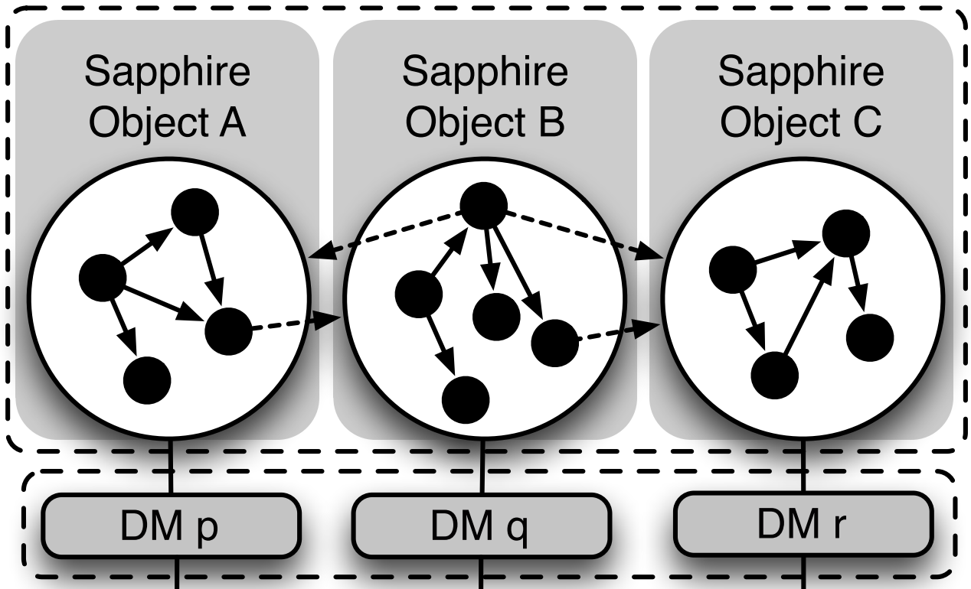
OMS
O.S.
O.S.
O.S.
O.S.
H.W.
H.W.
H.W.
H.W.
Host
Host
Host
Host

